Slide 1
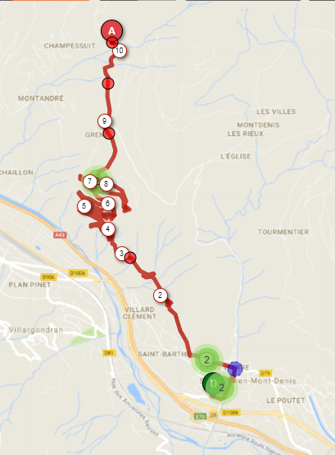

Grimpée cycliste col du Sapey
Samedi 15 juin 2024.
Départ 15h00
Départ : (A)
Rond point des ardoissiers
73870 Saint Julien Montdenis
Arrivée : (B)
Col du Sappey
73870 Saint Julien Montdenis

